Slide 1
Детская литература 1
Луцие Витова (482189)

Slide 2
Радуга по-новому 1
Тематический план учебника
Как тебя зовут?
Познакомьтесь!
Вы говорите по-русски?
У Димы в гостях.
Наша семья. Таня и Зузана говорят о своей семье.
Профессия. Интервью.
Свободное время. Так когда же мы встретимся?
Знакомство. Объявления.

Slide 3
Лекция 1 Как тебя зовут?
В учебнике нет художественного текста, по этому я бы работала с песней «Привет»
https://www.youtube.com/watch?v=LnIdajyyZc8
Упражнения
Слушайте песню (Poslouchejte písničku)
Выпишите вам уже знакомые слова (Vypište slovíčka, která už znáte)
Переведите (Přeložte)
- Привет
- Как тебя зовут?
- Меня зовут Катя.

Slide 4
Лекция 2 Познакомьтесь!
В учебнике 2 стишка, но я выбрала этот стишок, которого в учебнике нет.
Это мама, это папа
это сын, это дочь
это мальчик Саша, девочка Наташа
это ты, это я.

Slide 5
Лекция 3 Вы говорите по-русски?
https://www.youtube.com/watch?v=izEbXlfTfLg
Упражнения
1) Слушайте песню (Poslouchejte písničku.)
2) Вслух считайте до 10 (Nahlas počítejte do 10).
В учебнике только 2 короткие стишки для тренировки усвоения каких-то букв. Я бы их использовала только для чтения.

Slide 6
Лекция 4 У Димы в гостях

Slide 7
Лекция 4 У Димы в гостях
В учебнике песня «Песня о друге» Владимира Высоцкого.
Эту песню мы бы с учашимися слушали.

Slide 8
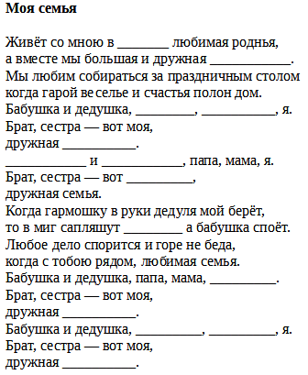
Лекция 5 Наша семья
Песня https://www.youtube.com/watch?v=Y8Jf8WK1SFs
В учебнике один текст по журанлу «Собеседник». Он хороший, например, для тренировки перевода, но я предпочитала бы эту песню.
Упражнения: Слушайте песню и дополните правильно слова в текст.
(Poslouchejte písničku a správně doplňte chybějící slova do textu.)

Slide 9
Лекция 6 Профессия. Интервью.
В учебнике один короткий текст из книги «Весёлые истории». Я бы его не использовала.
Стихи «Кем быть?» - В. В. Маяковский https://www.youtube.com/watch?v=v1yxNbFOeRg
Упражнения:
Слушайте стихи и сматрите видео. (Poslouchejte básničky a dívejte se na video.)
Напишите все нахвания профессий, которые вы слышали. (Napište názvy všech povolání, která jste slyšeli.)
Коротко напишите, кем вы бы хотели работать и почему.
(Krátce napište, kým byste chtěli být a proč.)

Slide 10
Лекция 7 Свободное время
В учебнике два текста о жизни известных писателей. Первый – Борис Пастернак, и второй – Лев Николаевич Толстой.
В учебнике ещё один художественный текст, который я бы использовала для задания в учебнике.

Slide 11
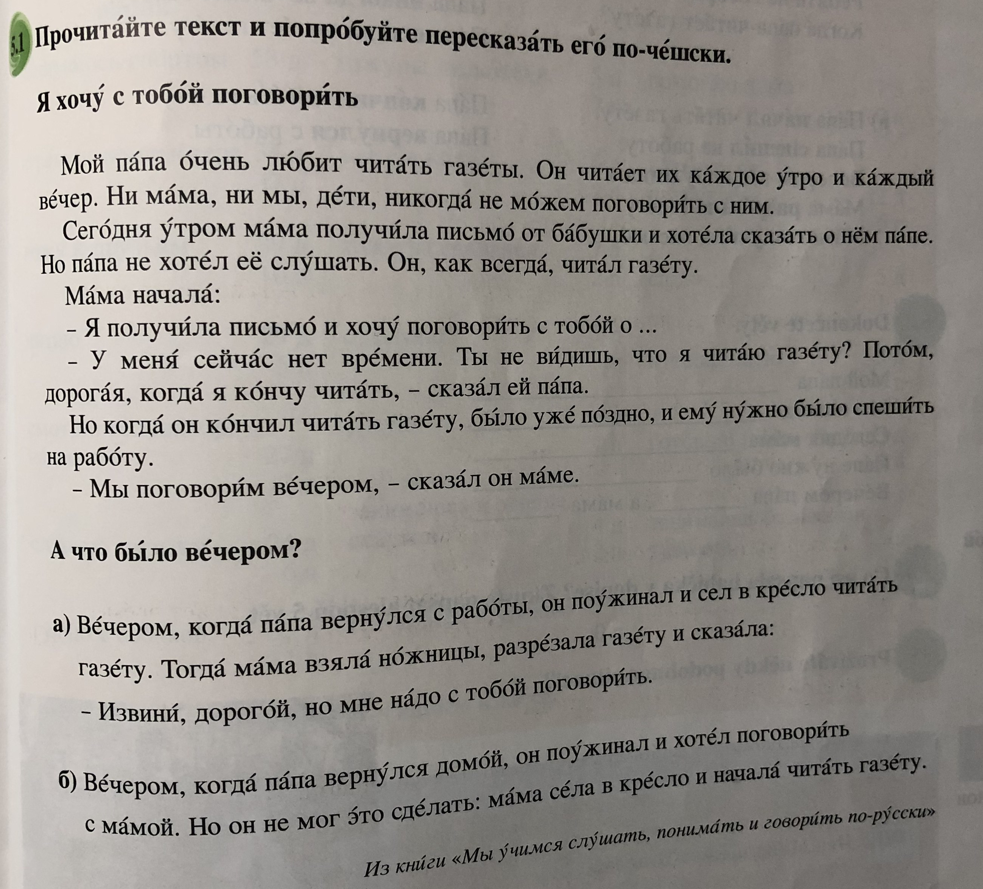

Slide 12
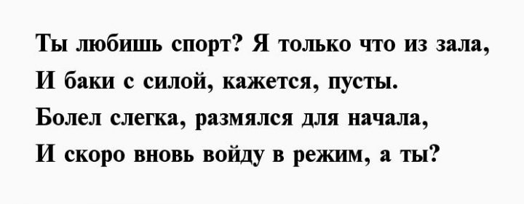
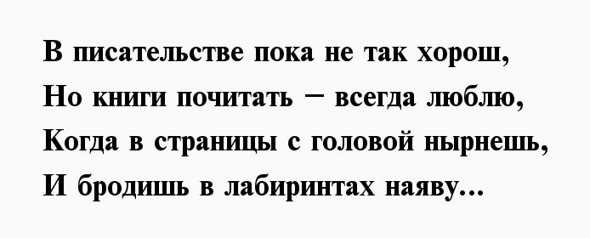
Лекция 8 Знакомство. Объявления.
В учебнике один хидожественный текст, но я бы лучше использовала стихи о знакомстве.
Упражнения:
Прочитайте тексты. (Přečtěte si texty.)
Скажите, о чём в них идёт речь. (Řekněte, o čem texty jsou.)
Сыграйте сценку, как вы бы познакомились друг с другом.
(Sehrajte scénku, jak byste se s někým seznámili.)

Slide 13
Источники
https://www.youtube.com/watch?v=LnIdajyyZc8
https://www.youtube.com/watch?v=izEbXlfTfLg
https://www.youtube.com/watch?v=Y8Jf8WK1SFs
https://www.youtube.com/watch?v=v1yxNbFOeRg
https://stihi.one/zhenshhinam/stihi-dlya-znakomstva-s-devushkoj.html

Slide 14
Спасибо за внимание!

